Slide 1

纳瓦电子（上海）有限公司
雷达系统方案介绍
1

Slide 2
5R系统方案：面向带域控的常规车型
角雷达系统方案：面向无域控的高性价比车型
8

Slide 3
5R系统方案
提供毫米波雷达感知结果（航迹级）
后角雷达组提供：
BSD（盲区检测）
LCA（变道辅助）
RCTA（倒车预警）
DOW（开门预警）
RCW（后碰撞预警）
1
CAN
整
车
网
络
1
1、目标航迹：
ID/位置/速度/标志/时间差
2、诊断信号
2
3
智驾
域控
自车
2
CAN
1、目标航迹：
ID/位置/速度/标志/时间差
2、FCTA信号
3、诊断信号
私CAN
3
1：GF-B —— 前向
2：GB-C —— 左前
3：GB-C —— 右前
4：GB-C —— 左后
5：GB-C —— 右后
4
CAN
车身
仪表
喇叭
4
5
1、目标航迹：
ID/位置/速度/标志/时间差
2、BSD信号
3、LCA信号
4、RCTA信号
5、DOW信号
6、RCW信号
7、诊断信号
私CAN
报警灯
5
360°毫米波雷达感知！报警级辅助驾驶功能！

Slide 4
角雷达系统方案：前向2R
2：GB-C —— 左前
3：GB-C —— 右前
极简设计
可以不与整车网络发生交互
雷达作为控制器负责功能实现及执行
领先的自校准算法，提高系统正常工作鲁棒性
＞180°前向FOV
110m距离覆盖
行车前向全范围碰撞预警
前向2R提供：
FCTA（前方交通穿行预警）
FCW（前向碰撞辅助预警）
前向2R
硬线驱动
喇叭
2
3
2
自车
私CAN
3
硬线驱动
报警灯

Slide 5
角雷达系统方案：后向2R
整
车
网
络
后向2R
硬线驱动
喇叭
4
自车
CAN
私CAN
4
5
5
硬线驱动
报警灯
＞180°后向FOV
110m距离覆盖
行车后向全范围碰撞预警
后向2R提供：
BSD（盲区检测）
LCA（变道辅助）
RCTA（倒车预警）
DOW（开门预警）
RCW（后碰撞预警）
简洁架构
雷达作为控制器负责功能实现及执行
极致性能挖掘
4：GB-C —— 左后
5：GB-C —— 右后

Slide 6
角雷达系统方案：4R
＞180°前向FOV
110m距离覆盖
行车前向全范围碰撞预警
主要功能
BSD（盲区检测）
LCA（变道辅助）
RCTA（倒车预警）
DOW（开门预警）
RCW（后碰撞预警）
FCTA（前方交通穿行预警）
FCW（前向碰撞辅助预警）
2
3
自车
自车
4
5
小系统大功能
辅助行车安全，减少交通事故
＞180°后向FOV
110m距离覆盖
行车后向全范围碰撞预警

Slide 7
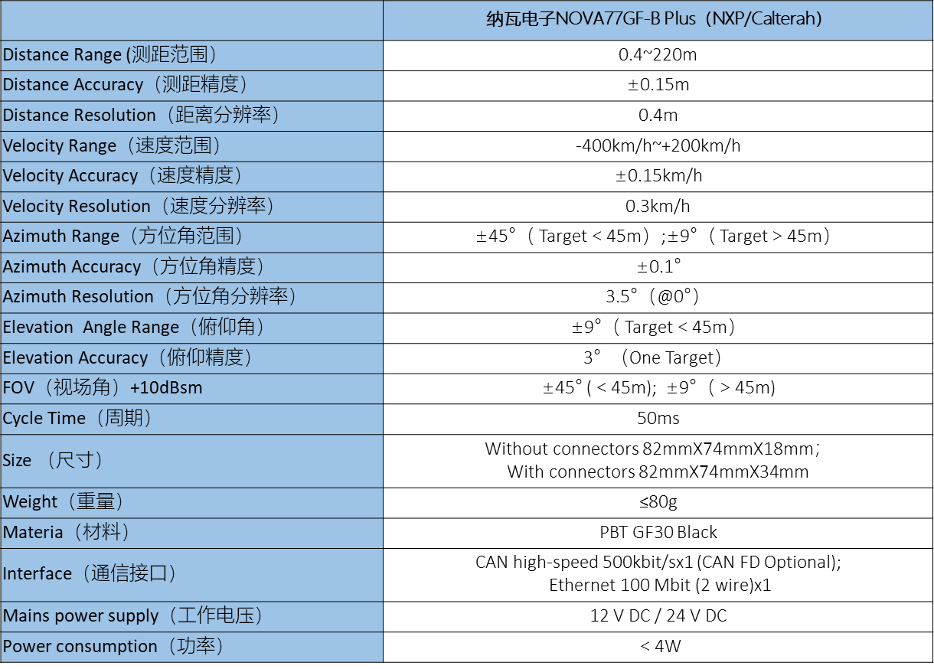
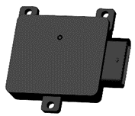
GF-B雷达产品

Slide 8
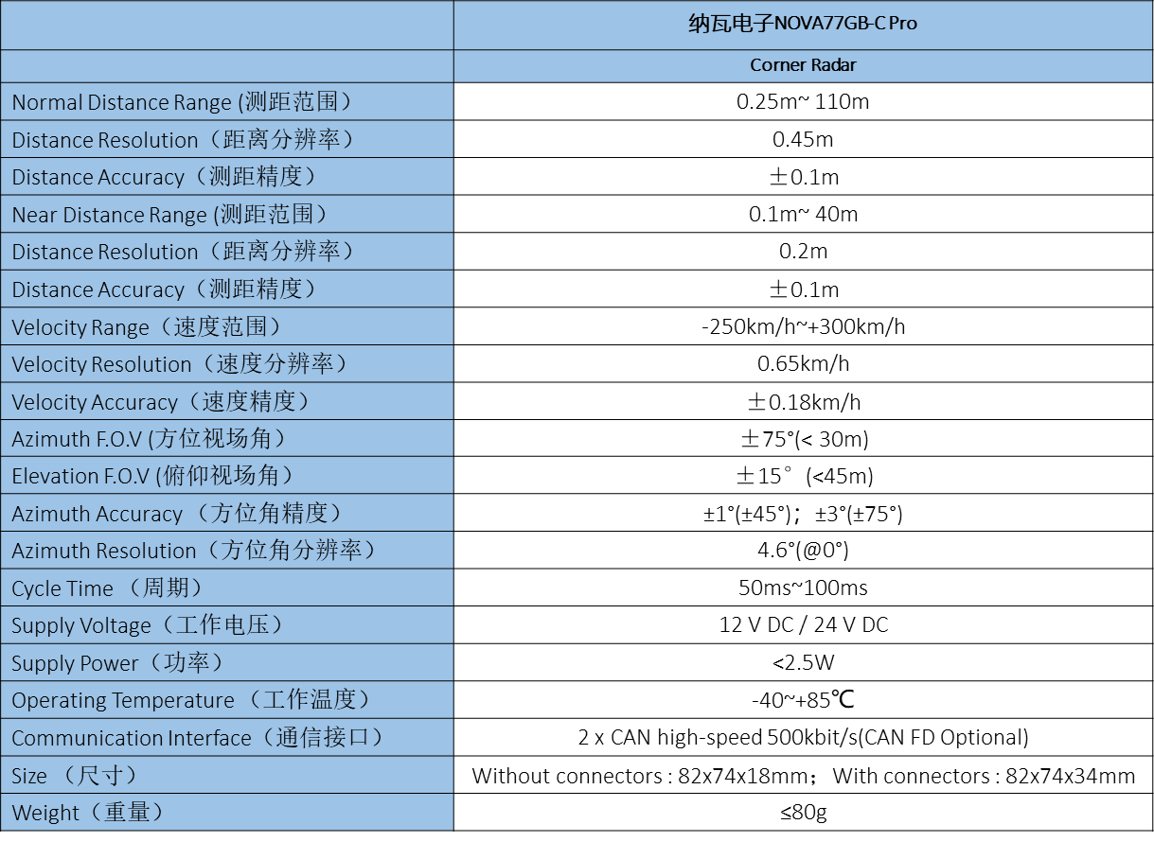

GB-C雷达产品

Slide 9
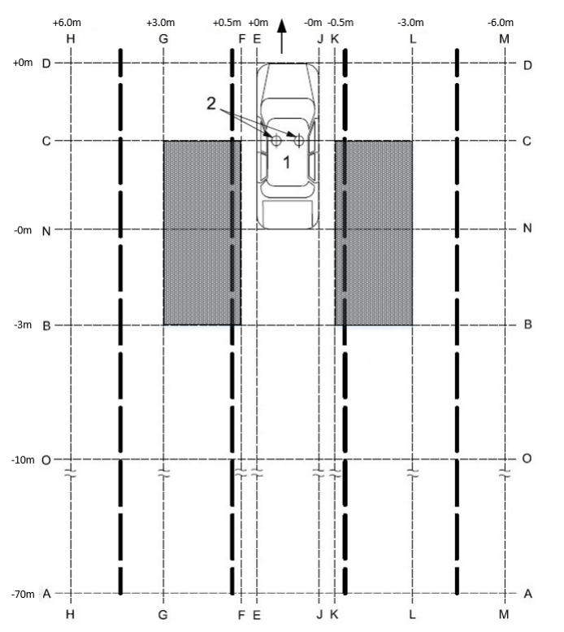
2.1 BSD盲点监测
盲点检测的主要功能是利用雷达监测相邻车道后方盲区车辆，弥补后视镜的盲区。当有车子进入或者位于盲区时，BSD 系统就会发出报警，通过声音、灯光等方式提醒驾驶员。
当自身车辆的BSD功能满足如下激活状态，且靠近车辆处在 BSD 报警区域，对运动目标BSD报警应该发出。
BSD Activation Conditions /BSD 激活条件:
1. Radar Power on. / 雷达上电
2. System available. /系统可用
3. BSD function enabled. / BSD 功能使能
4. Gear D. / 挡位 D
5. The vehicle drives above activation speed (15km/h). /车辆速度在激活速度(15km/h)以上
BSD 报警区域图 (注：报警区域是通过参数定义的，可以根据客户的需求进行适配)

Slide 10
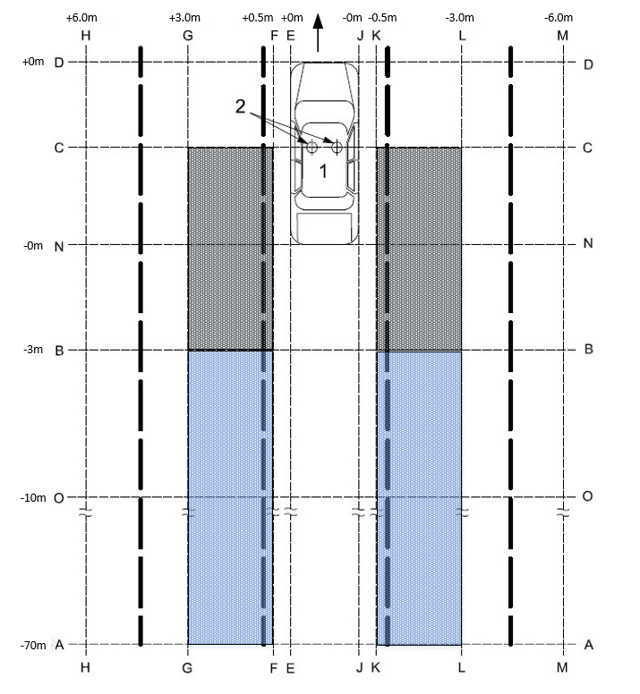
2.2 LCA变道辅助
变道辅助功能旨在帮助自车驾驶员进行变道操作。系统监测位于 BSD 探测区域后面区域的目标，并且当有目标车辆从相邻车道后方快速靠近时提供报警。
当自身车辆的了LCA 功能满足如下激活状态，且靠近车辆处在 LCA 报警区域，并且碰撞时间小于等于设定的ttc时，LCA 报警应该发出。
LCA Activation Conditions /LCA 激活条件:
1. Radar Power on. / 雷达上电
2. System available. /系统可用
3. LCA function enabled. / LCA 功能使能
4. Gear D. / 挡位 D
5. The vehicle drives above activation speed (15km/h). /车辆速度在激活速度(15km/h)以上
LCA 报警区域图(注：报警区域是通过参数定义的，可以根据客户的需求进行适配)

Slide 11
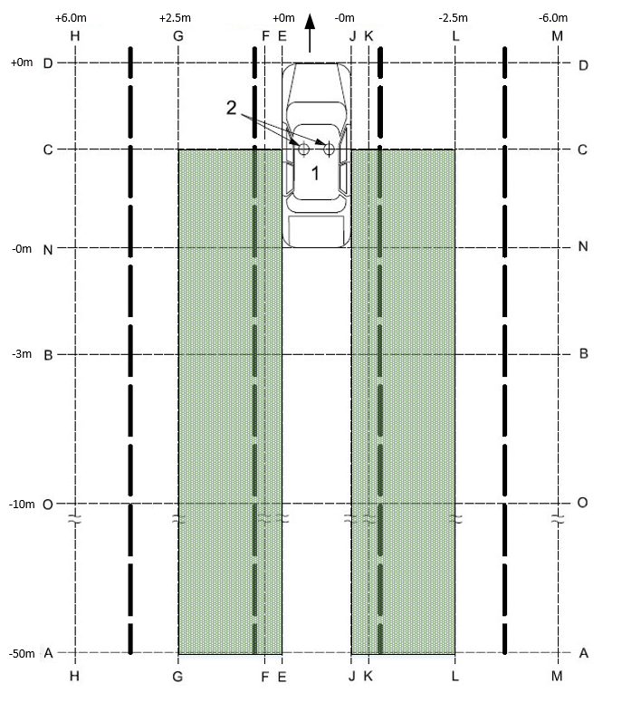
2.3 DOW开门预警
DOW 可以帮助驾驶员或乘客在开门，左右两侧有车辆驶来时，避免事故发生。
当自身车辆的DOW功能满足如下激活状态，且靠近车辆处在 DOW 报警区域，并且碰撞时间小于等于设定的ttc内，DOW 报警应该发出。
DOW Activation Conditions /DOW 激活条件:
1. Radar Power on. / 雷达上电
2. System available. /系统可用
3. DOW function enabled. / DOW 功能使能
4. Gear P. / 挡位 P
5. Subject vehicle has stopped. /自车停车
DOW 报警区域图(注：报警区域是通过参数定义的，可以根据客户的需求进行适配)

Slide 12
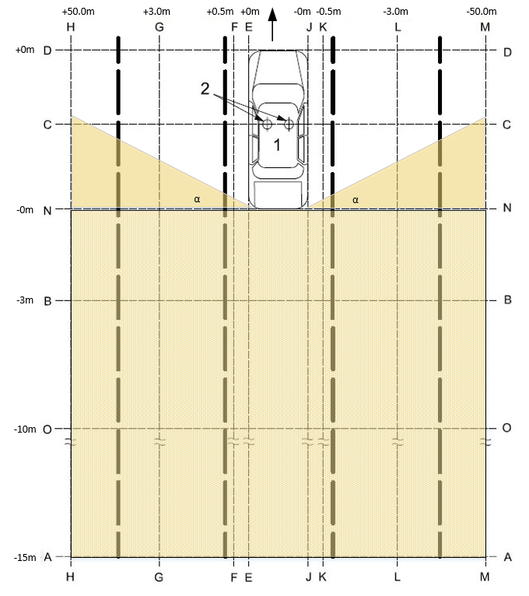
2.4 RCTA后方交通预警
RCTA 可以辅助驾驶员在倒车时，对于可能横穿倒车路径的车辆进行监测并向驾驶员提供报警。
当自身车辆的RCTA 功能满足如下激活状态，且靠近车辆处在 RCTA 报警区域，并且碰撞时间小于等于设定的ttc内，RCTA 报警应该发出。
RCTA Activation Conditions /RCTA 激活条件:
1. Radar Power on. / 雷达上电
2. System available. /系统可用
3. RCTA function enabled. / RCTA 功能使能
4. Gear R. / 挡位 R
RCTA 报警区域图(注：报警区域是通过参数定义的，可以根据客户的需求进行适配)

Slide 13
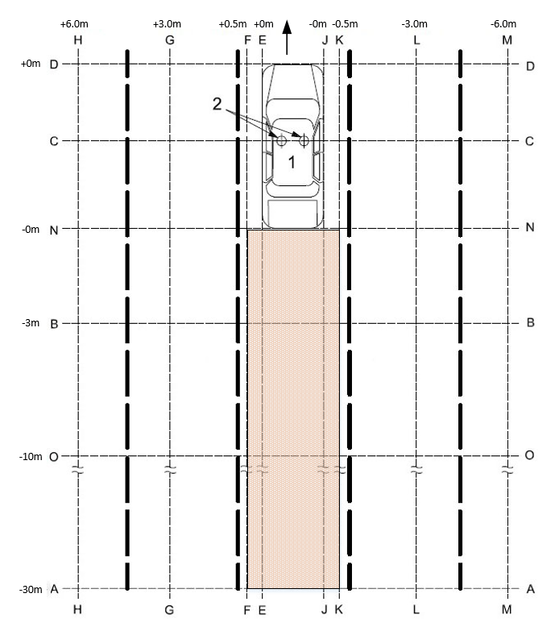
2.5 RCW后碰撞预警
RCW 可以帮助驾驶员或乘客在开门，左右两侧有车辆驶来时，避免事故发生。
当自身车辆的RCW 功能满足如下激活状态，且靠近车辆处在 RCW 报警区域，并且碰撞时间小于等于设定的ttc内，RCW 报警应该发出。
RCW Activation Conditions /RCW 激活条件:
1. Radar Power on. / 雷达上电
2. System available. /系统可用
3. RCW function enabled. / RCW 功能使能
4. Gear D. / 挡位 D
5. The vehicle drives above activation speed (0km/h). /车辆速度在激活速度(0km/h)以上
RCW 报警区域图(注：报警区域是通过参数定义的，可以根据客户的需求进行适配)

Slide 14
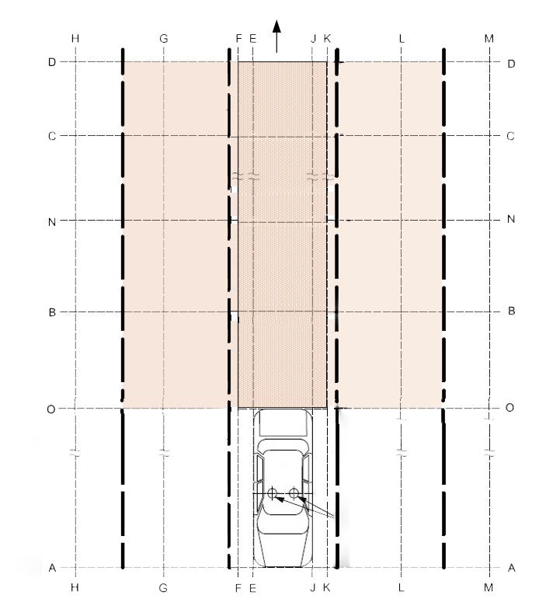
2.6 FCTA 前方交通预警
FCTA 可以帮助探测前方车辆、行人等，例如当车辆在交叉路口转向时，识别对向车辆，预测碰撞，对车辆进行预警辅助制动。
当自身车辆的FCTA 功能满足如下激活状态，且靠近车辆处在 FCTA 报警区域，并且碰撞时间小于等于设定的ttc内，FCTA 报警应该发出。
FCTA Activation Conditions /FCTA激活条件:
1. Radar Power on. / 雷达上电
2. System available. /系统可用
3. FCTA function enabled. / FCTA 功能使能
4. Gear D. / 挡位 D
FCTA 报警区域图(注：报警区域是通过参数定义的，可以根据客户的需求进行适配)

Slide 15
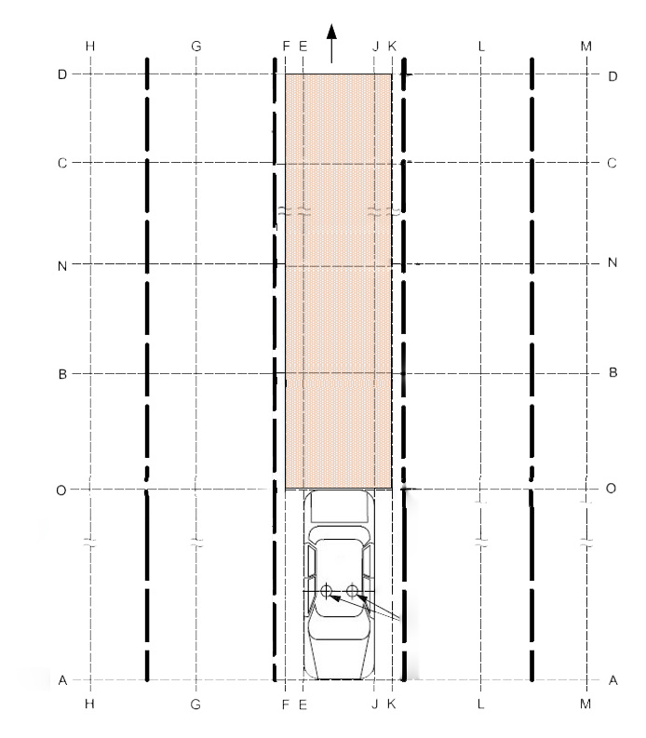
2.7 FCW 前方碰撞预警
FCW 如果在行驶的时候跟前方车辆达到了危险距离，存在碰撞危险的时候，前方碰撞预警系统就会有视觉警报和声音警报来提醒驾驶者，避免跟前方车辆发生追尾碰撞事故。
当自身车辆的FCW 功能满足如下激活状态，且靠近车辆处在 FCW 报警区域，并且碰撞时间小于等于设定的ttc内，FCW 报警应该发出。
FCW Activation Conditions /FCW激活条件:
1. Radar Power on. / 雷达上电
2. System available. /系统可用
3. FCW function enabled. / FCW 功能使能
4. Gear D. / 挡位 D
FCW 报警区域图(注：报警区域是通过参数定义的，可以根据客户的需求进行适配)

